Slide 1
PHIÊU LƯU

Slide 2
3/ Viết các số đo độ dài theo mẫu:
$$\frac{15}{100}$$
$$\frac{15}{100}$$
2m 15cm
=
2m
+
m
=
2
m
1m 75cm
5m 36cm
8m 8cm

Slide 3
$$\frac{75}{100}$$
$$\frac{75}{100}$$
1m 75cm
=
1m
+
m
=
1
m

Slide 4
$$\frac{36}{100}$$
$$\frac{36}{100}$$
5m 36cm
=
5m
+
m
=
5
m

Slide 5
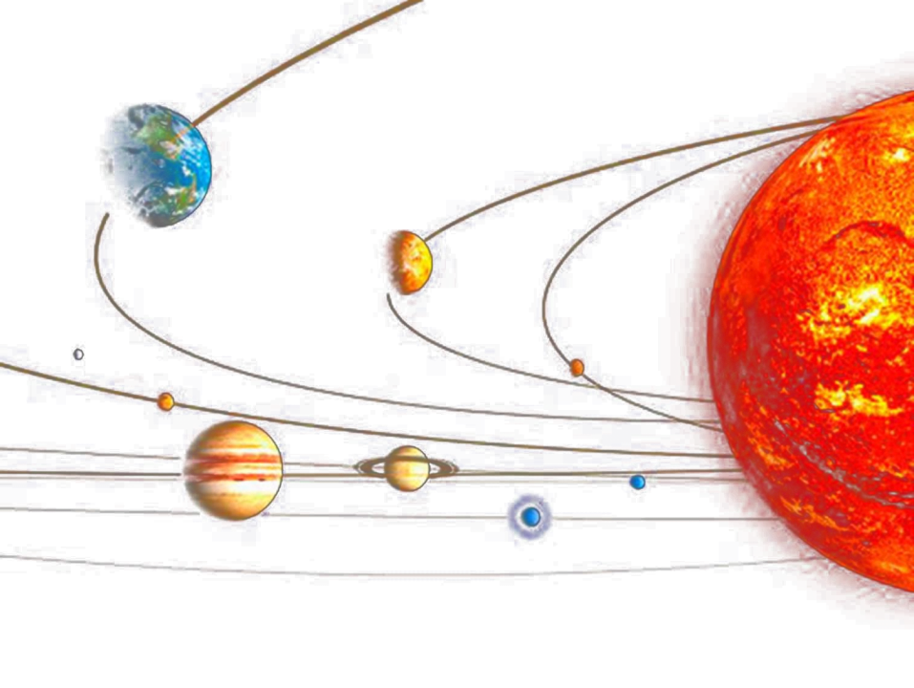
$$\frac{8}{100}$$
$$\frac{8}{100}$$
8m 8cm
=
8m
+
m
=
8
m

Slide 6
Vũ trụ là bao la để khám phá.
Và Toán học cũng vậy!

Slide 7
PHẦN THƯỞNG

Slide 8
Thank you!

